Slide 1


Slide 2
Java e Android
Palestrante: Eduardo Scartezini Correia Carvalho

Slide 3
Agenda
- Criando uma nova Activity
- Life Cycle
- Eventos do life cycle
- Comunicação com o layout
- Intents

Slide 4
Características
- Activities e Layouts (xml) são alicerces do desenvolvimento Android - Uma activity representa uma tela do código Java. - A programação em android é baseada em eventos. - Não existe o método “main”. - Boa parte do código será escrita dentdo de métodos específicos que representam eventos: onCreate, onResume, onStart … - Cada activity é um processo separado o que torna complicado o envio de parâmetros entre telas.

Slide 5
Criando uma nova Activity
- Crie um layout - Crie uma classe que herda de Activity - Implemente ao menos o metodo onCreate, e sempre chame o construtor pai. - Use o setContentView(...) para dizer qual layout vai ser associado à Activity. - Registre a activity no manifest

Slide 6
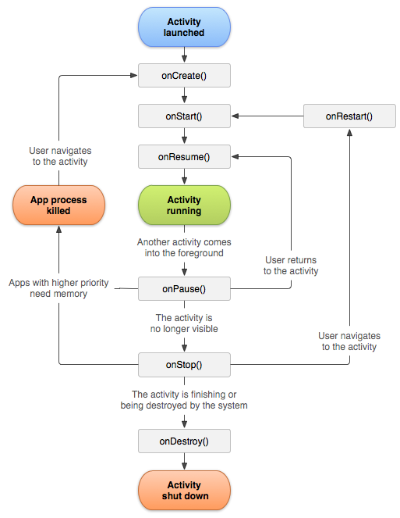
Life Cycle

Slide 7
Eventos do life cycle
onCreate : chamado para criar a tela, usar aqui a inicialização do layout, chamar os elementos do layout nesse evento, chamar aqui tudo aquilo que sera destruido pelo SO. onResume: aqui é quando a tela ja é mostrada para o usuario, a partir daqui que é para colocar as chamadas de conexões, uso de camera, GPS… onPause: persistir dados ainda não persistidos aqui, liberar recursos relacionado à serviços externo… onPause dezfaz e o onResume refaz.

Slide 8
Comunicação com o layout
Existem metodos para ser usado com os elementos do layout, como por exemplo: - findViewById(…) Usado para recuperar uma widget do layout. - setOnClickListener(…) Usado para definir quem vai ouvir o evendo de click no botão

Slide 9
Intents
Serve para chamar outras activity. Permite enviar dados primitivos para a activity alvo Objetos são mais compicados para enviar new Intent(<Activity_atual>.this,<Activity_proxima>.class);

Slide 10
Obrigado
eduardo.carvalho@akuntsu.com.br

Slide 11
www.akuntsu.com.br

